Slide 1
Предметно-пространственная развивающая среда в ДОУ в соответствии с ФГОС. МАДОУ «Детский сад с. Лидога» Воспитатель: Павленко Е.Н.

Slide 2
Развивающая предметно-пространственная среда – часть образовательной среды, представленная специально организованным пространством
Создавая развивающую предметно-пространственную среду любой возрастной группы в ДОУ, необходимо учитывать психологические основы конструктивного взаимодействия участников воспитательно-образовательного процесса, дизайн и эргономику современной среды дошкольного учреждения и психологические особенности возрастной группы, на которую нацелена данная среда.

Slide 3
Развивающая предметно- пространственная среда должна обеспечивать:
Возможность двигательной активности детей.
Возможность для уединения.
Возможность общения и совместной деятельности детей и взрослых.

Slide 4
. Психолого – педагогические требования к созданию предметно-пространственной развивающей среды.
Содержательно- насыщенной
Полифункциональной
Трансформируемой
Доступной
Безопасной
Вариативной

Slide 5
Насыщенность ППР среды предполагает:
Разнообразие материалов, оборудования, инвентаря в группе
Должна соответствовать возрастным особенностям и содержанию программы

Slide 6
Развивающая предметно-пространственная среда должна обеспечивать :
возможность общения и совместной деятельности детей и взрослых
возможность двигательной активности детей
возможности для уединения

Slide 7
Центры, созданные в группе «Атлантида» по образовательным областям в свете требований ФГОС
Познавательное развитие:
Центр природы«Мир вокруг нас» и Центр краеведения
Центр конструктивной деятельности
Центр математического развития «Познавайка»
Центр экспериментирования
«Хочу всё знать!»

Slide 8
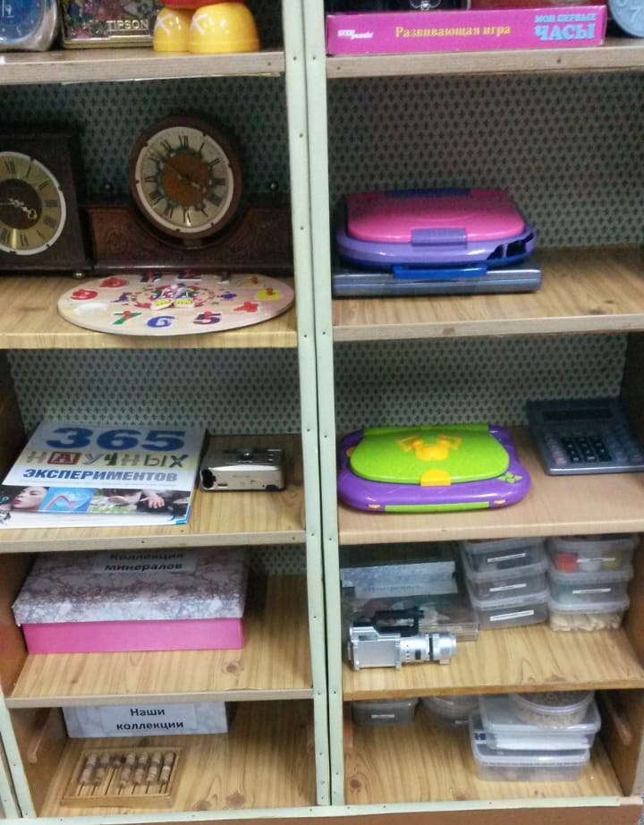
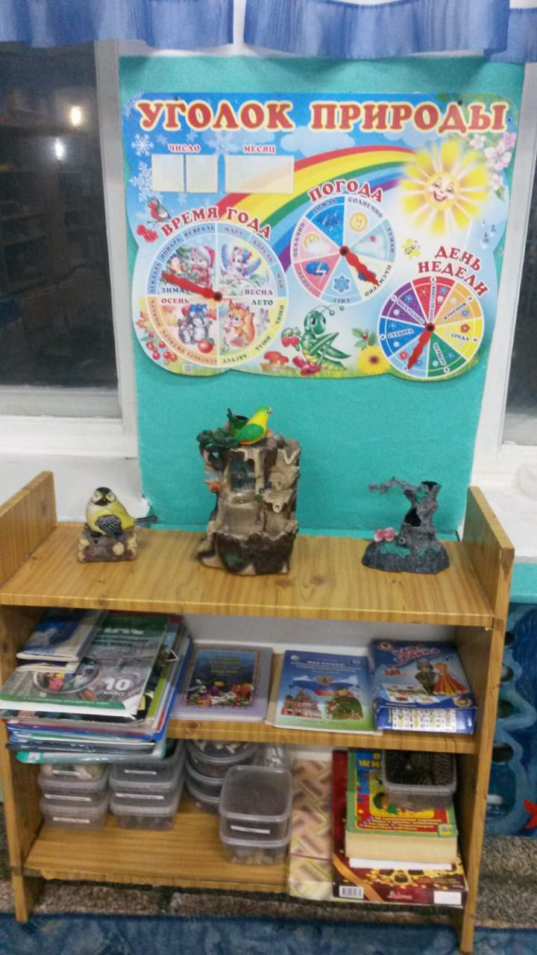
Центр природы «Мир вокруг нас» и Центр краеведения

Slide 10
Центр конструктивной деятельности.

Slide 11
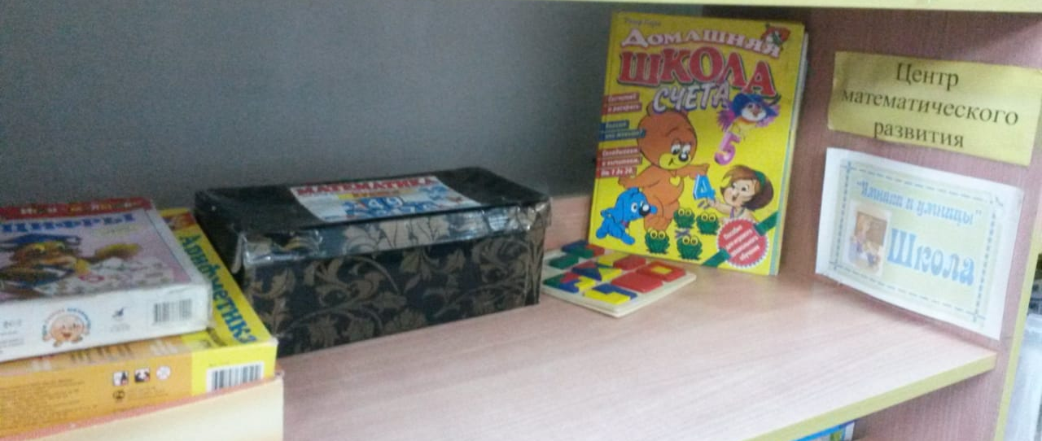
Центр математического развития

Slide 12
Центр экспериментирования «Хочу все знать!»

Slide 13
Центры, созданные в группе «Атлантида» по образовательным областям в свете требований ФГОС
Речевое развитие
Центр речевого развития
Центр «Почитайка!»

Slide 14
Центр речевого развития

Slide 15
Центры, созданные в группе «Атлантида» по образовательным областям в свете требований ФГОС
Художественно-эстетическое развитие включает:
Центр изодеятельности и лепки
Центр музыкально-театрализованной деятельности

Slide 16
Центр изобразительной деятельности и лепки

Slide 17
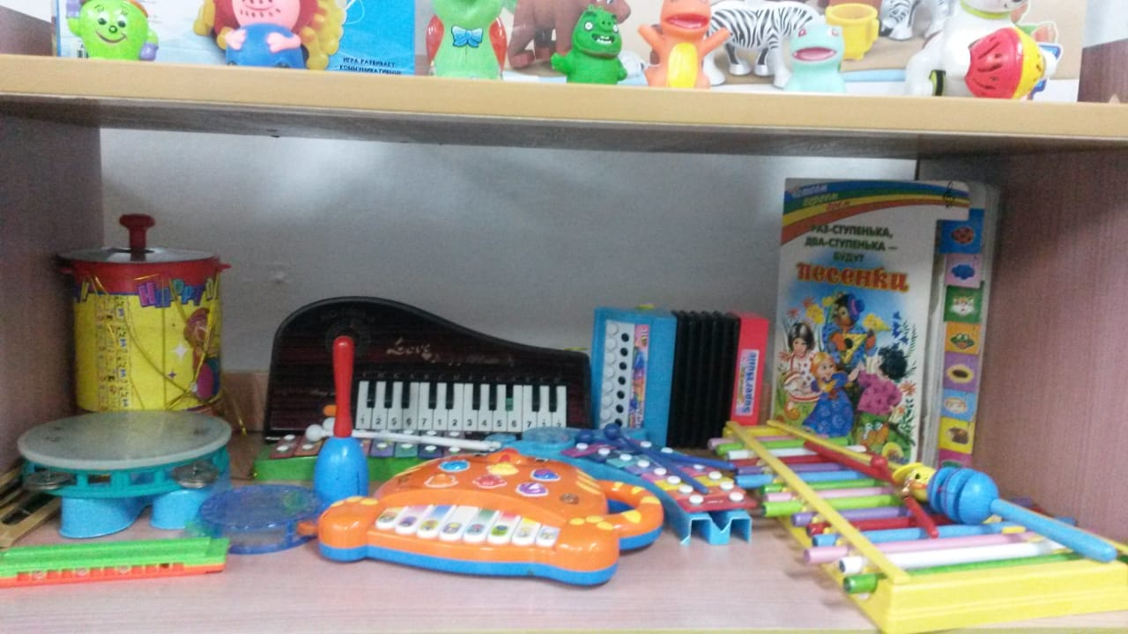
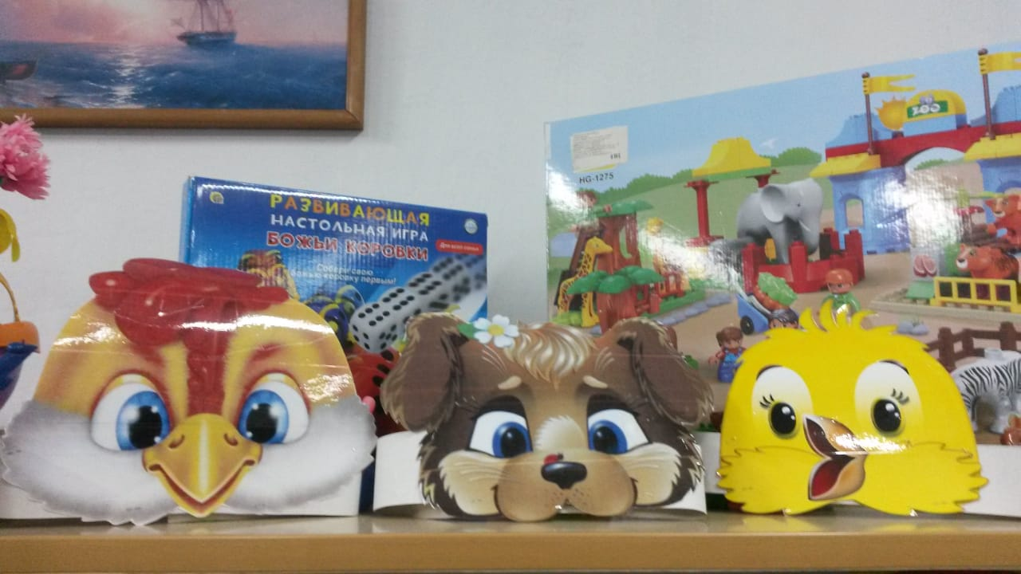
Центр музыкально-театрализованной деятельности

Slide 18
Центры, созданные в группе «Атлантида» по образовательным областям в свете требований ФГОС
Физическое развитие:
Центр физического развития
Центр сохранения здоровья «Уголок уединения»

Slide 19
Центр физического развития

Slide 20
Центр сохранения здоровья «Уголок уединения»

Slide 21
Центры, созданные в группе «Атлантида» по образовательным областям в свете требований ФГОС
Центр социально- коммуникативного развития
Центр сюжетно- ролевых игр

Slide 22
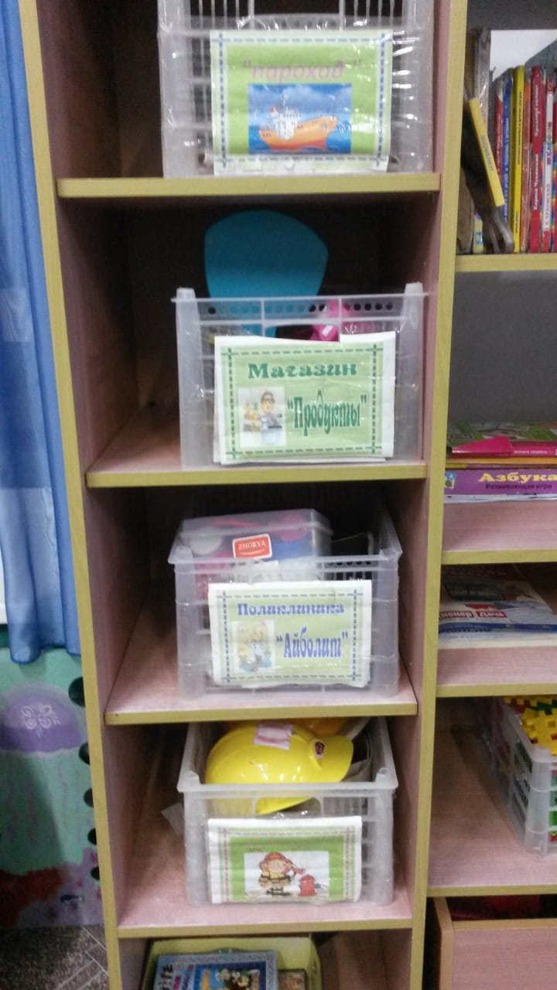
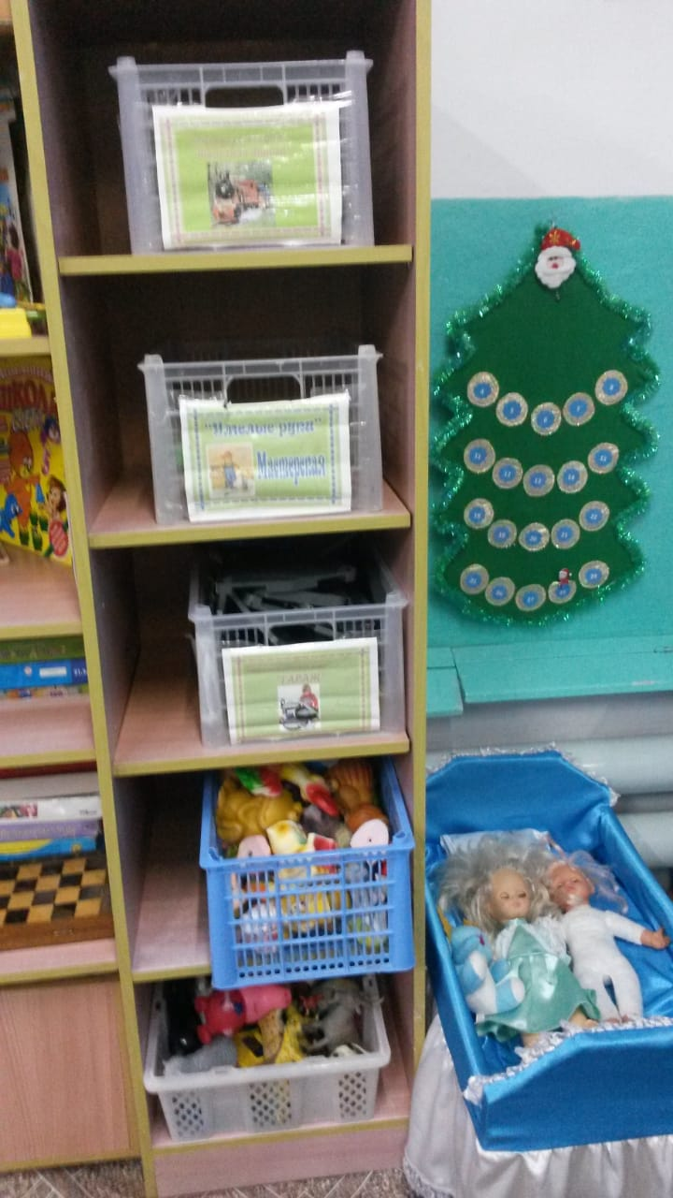
Сюжетно-ролевые игры

Slide 23
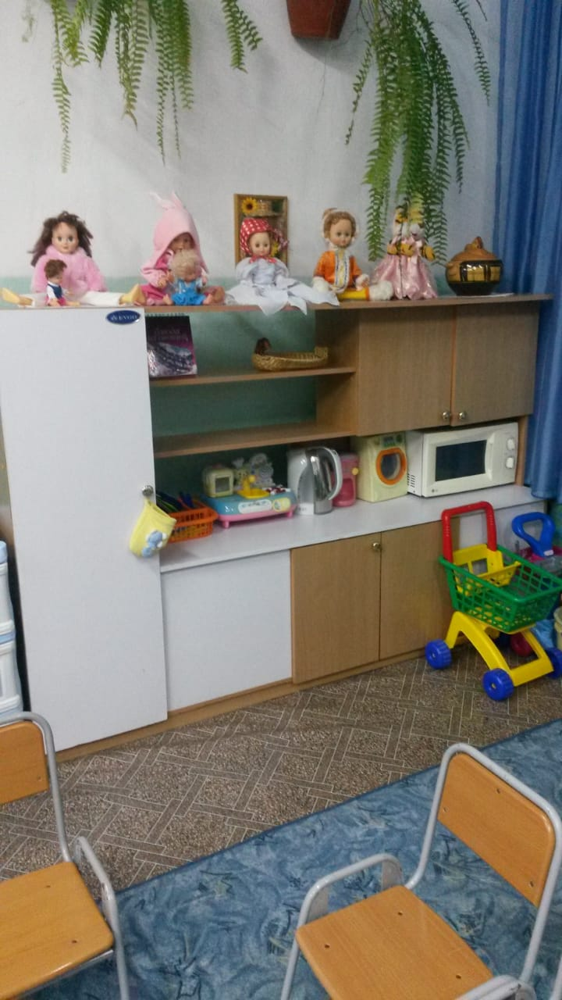
Сюжетно-ролевые игры

Slide 24
Спасибо за внимание
Главной задачей воспитания дошкольников являются создание у детей чувства эмоционального комфорта и психологической защищённости. В детском саду ребёнку важно чувствовать себя любимым и неповторимым. Поэтому, важным является и среда, в которой проходит воспитательный процесс. !

